Slide 1
Операции с указателями
Операция | Результат | Действие
pointer+offset | Указатель | Вычисляет адрес элемента, расположенного через offset элементов после pointer
pointer-offset | Указатель | Операция, противоположная сложению
pointer2-pointer1 | Смещение | Вычисляет количество элементов между pointer1 и pointer2
В этой таблице offset (англ. – смещение) имеет тип int (операции, близкие к сложению и вычитанию, такие как ++ и +=, которые также могут применяться к указателям).

Slide 2
Суммирование двух указателей является в C++ некорректной операцией. Также бессмысленно умножать или делить, возводить их в квадрат или извлекать квадратный корень.
Например, есть квартал, в котором все дома пронумерованы по порядку. Дом, следующий за домом Курчатова 7, будет иметь адрес Курчатова 8 (или Курчатова 6, если идти в противоположную сторону). Очевидно, что в таком случае через четыре дома от Курчатова 7 будет находиться дом с адресом Курчатова 11. Адрес этого дома можно записать так
7 Kurchatov + 4 = 11 Kurchatov
И наоборот, если поинтересоваться, сколько домов находится между домами 7 и 11, ответом будет 4:
11 Kurchatov – 7 Kurchatov = 4
Понятно, что любой дом находится относительно самого себя на расстоянии нуль домов:
7 Kurchatov – 7 Kurchatov = 0
Складывать дома 7 и 11 не имеет смысла, поэтому и указатели суммировать бессмысленно.

Slide 3
Массивы и указатели
Массив тоже очень “похож” на городской квартал. Каждый элемент массива выступает в качестве дома в этом квартале. Дома – элементы массива – отсчитываются по порядку от начала квартала. Дом на углу улицы отстоит на 0 домов от угла, следующий дом отстоит на 1 дом от угла и т.д. Пользуясь терминологией массивов, можно сказать, что cityblock[0] представляет собой дом по адресу Kurchatov 7, cityblock[1] – дом по адресу Kurchatov 8 и т.д.
Например, есть массив из 32-х однобайтовых значений, имеющий имя charArray. Если первый элемент массива находится по адресу 0x100, тогда массив будет продолжаться вплоть до адреса 0x12f.
Можно создать указатель ptr на нулевой элемент массива. После выполнения строки
ptr = &charArray[0];
указатель ptr может, например, содержать адрес 0x100. Можно прибавить к этому адресу целочисленное смещение и перейти к необходимому элементу массива:

Slide 4
Операции над массивами с использованием указателей:
Смещение | Результат | Соответствует
+0 | 0x110 | charArray[0]
+1 | 0x111 | charArray[1]
+2 | 0x112 | charArray[2]
... | ... | ...
+n | 0x110+n | charArray[n]
Эта таблица демонстрирует, каким образом добавление смещения n вызывает переход к следующему элементу массива charArray.
Таким образом, если char *ptr = &charArray[0]; то *(ptr+n) соответствует элементу charArray [n].
Поскольку * имеет более высокий приоритет, чем сложение, операция *ptr+n привела бы к сложению n со значением, на которое указывает ptr. Чтобы выполнить сначала сложение и лишь затем переход к переменной по указателю, следует использовать скобки. Выражение *(ptr+n) возвращает элемент, который находится по адресу ptr плюс n элементов.

Slide 5
В действительности соответствие между двумя формами выражений настолько строго, что C++ рассматривает элемент массива array[n] как *(ptr+n), где ptr указывает на первый элемент массива array. C++ интерпретирует array [n] как *(&array[0]+n). Таким образом, если дано char charArray[20], то charArray определяется как &charArray[0].
Имя массива, записанное без индекса элемента, интерпретируется как адрес нулевого элемента массива (или просто адрес массива). Таким образом, можно упростить приведенную ранее запись, поскольку array[n] С++ интерпретирует как *(array + n).

Slide 6
Использование операций над указателями
для адресации внутри массива
/* displayArray – отображает элементы массива,
имеющего длину nSize */
void displayArray (intArray[], int nSize)
{
cout << “Значения элементов массива равны:\n”;
for (int n = 0; n < nSize; n++)
{
cout << n << “: “ << intArray[n] << “\n”;
}
cout << “\n”;
}
Если же воспользоваться указателями для написания этой функции, программа приобретет такой вид:

Slide 7
// displayArray – отображает элементы массива,
// имеющего длину nSize
void displayArray (int Array[], int nSize)
{
cout << “Значения элементов массива равны:\n”;
int *pArray = Array;
for (int n = 0; n < nSize; n++, pArray++)
{
cout << n << “: “ << *pArray << “\n”;
}
cout << “\n”;
}
Этот вариант функции displayArray начинается с создания указателя на первый элемент массива intArray.
После этого функция считывает все элементы массива по порядку. При каждом выполнении оператора for происходит вывод текущего элемента из массива intArray. Этот элемент находится по адресу pArray, который (адрес) увеличивается на единицу при каждом выполнении цикла.

Slide 8
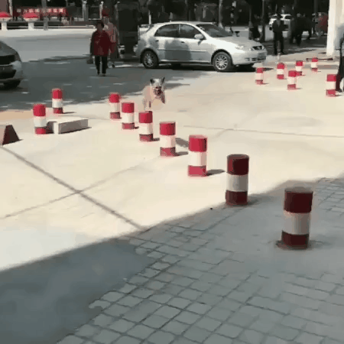
Обход массива с помощью указателя:

Slide 9
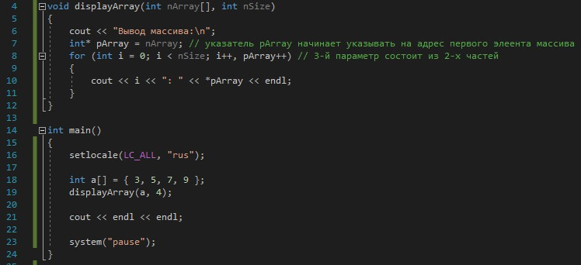
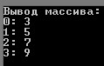
Использование указателей – более распространенная практика, чем работа с массивами.

Slide 10
Отличия в использовании указателей и массивов
1. Объявление массива вызывает выделение памяти для всего массива, тогда как объявление указателя не требует выделения памяти для массива.
void arrayPointer()
{
// Выделение памяти для 128 символов
char cArray [128];
// Выделение памяти для указателя, но не для объекта,
// на который он указывает
char *pArray;
}
Для cArray выделяется 128 байт, а для pArray – 4, ровно столько, сколько необходимо для хранения указателя.

Slide 11
void ArrayVsPointer()
{
// Этот фрагмент будет работать нормально
char cArray[128];
cArray[10] = ‘0’; //элемент с индексом 10 инициализирован нулем
*(cArray + 10) = ‘0’; // то же самое – происходит сдвиг на 10 // элементов указанного типа, т.е. на 10*1 байт
// Этот фрагмент не будет корректно работать
char pArray;
pArray[10] = ‘0’;
*(pArray + 10) = ‘0’;
}
Выражения cArray[10] и *(cArray + 10) с позиции компилятора эквивалентны и вполне законны. Те же выражения с использованием pArray являются бессмысленными. Несмотря на то, что для C++ они являются законными, pArray не инициализирован как указатель на массив, а значит память была выделена только для указателя. Т.о., pArray[10] и *(pArray + 10) указывают на неизвестные и непредсказуемые значения. Неправильно инициализированные указатели обычно вызывают ошибку нарушения сегмента.

Slide 12
2. Второе отличие между указателями и индексами массива состоит в том, что cArray – константа, тогда как pArray – нет.
void arrayVsPointer() {
char cArray[10];
for (int i=0; i<10; i++)
{
*cArray = ‘\0’; // Эта строка имеет смысл,
cArray++; // а эта – нет.
}
}
Выражение cArray++ имеет не больше смысла, чем 10++. Правильно следовало бы написать так:
void arrayVsPointer() {
char cArray[10];
char *pArray = cArray;
for (int i=0; i<10; i++)
{
*pArray = ‘\0’;
pArray++;
}
}

Slide 13
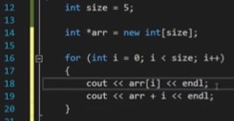
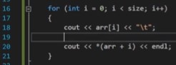
Динамический массив
Вывод массива с помощью
-- индекса массива
-- арифметики указателей (вывод адресов)
Вывод массива с помощью
-- индекса массива
-- арифметики указателей

Slide 14
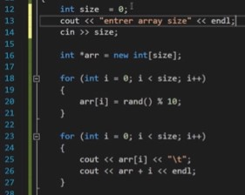
Размер массива не фиксирован. Размер можно получить от пользователя.

Slide 16
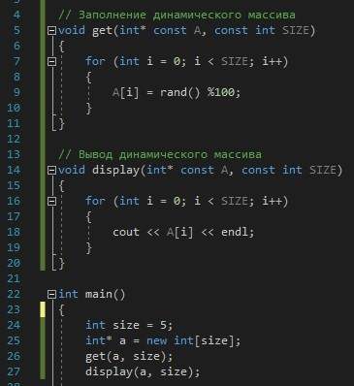
Передача динамического массива в функцию
Во многих случаях предпочтительно, чтобы функция принимала параметры и сохраняла их в константах. Это может понадобиться, например, для того, чтобы разные программисты, использующие эту функцию в своих программах, могли быть уверены, что данные, переданные в функцию в качестве параметров, не будут изменены:
Особенно важно это для передаваемых в функцию массивов: они не должны внезапно в функции изменить свой размер.

Slide 17
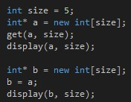
Копирование динамического массива
Операция копирования динамического массива не равнозначна операции простого копирования, например, значения из одной переменной в другую переменную. Массив является указателем, имя массива – указатель на нулевой элемент. Если напрямую попытаться присвоить одному массиву другой массив (тело функций см. на предыдущем слайде), то не появится копии массива.
Просто b начнет указывать на ту же ячейку памяти что и a, изначальный массив b потеряется (утечка памяти), и при последующем изменении массива b изменится и массив a.
a
b

Slide 18
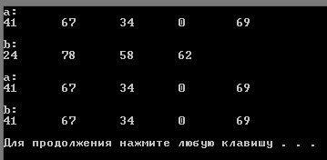
Правильный алгоритм действий:
Были два массива разного размера. Нужно, чтобы массив b стал именно копией массива a.
Для этого нужно удалить массив b (вернуть память куче).
Затем снова выделить память под b, но уже для другого кол-ва элементов (при этом память может оказаться выделенной как по тому же адресу, где был b, так и по любому другому).
Поэлементно (в цикле) скопировать a в b.
Результат:
a
b
Решение:

Slide 19
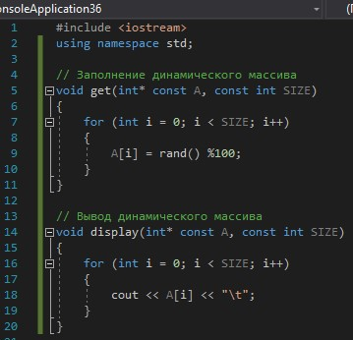

Slide 20
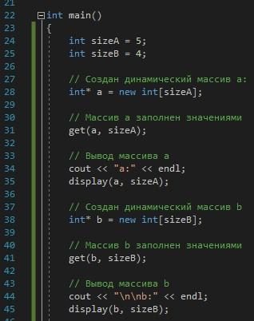

Slide 21
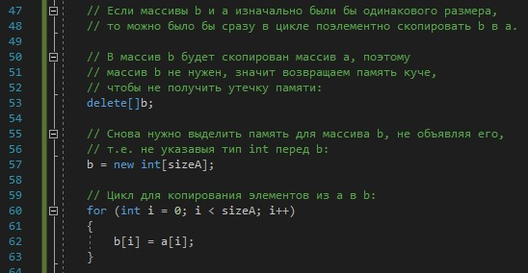

Slide 22
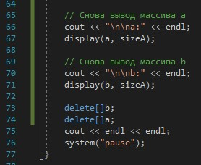

Slide 24
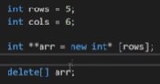
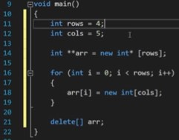
Двумерный динамический массив
Поскольку в двумерном массиве указатели на элементы одномерного массива будут хранить указатели на элементы одномерного массива, необходимо использовать указатели на указатели (значения rows и cols можно получить от пользователя):
cols
Утечка памяти
Указатель на rows
delete [] arr; приведет к тому, что rows уничтожатся, а cols потеряются в куче.

Slide 25
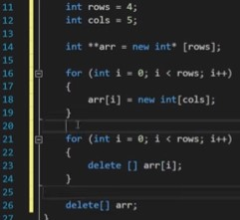
Чтобы избежать утечки памяти:
cols
Указатель на rows

Slide 26
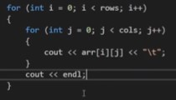
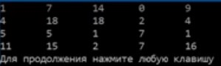
Заполнение этого двумерного массива случайными значениями (при каждом запуске будут одни и те же значения):

Slide 27
Задача 1. Написать программу, которая меняет местами два динамических массива разного размера.

Slide 28

1. Написать программу, создающую массив из 10 случайных целых чисел из отрезка [-50;50]. Вывести на экран весь массив и на отдельной строке — значение минимального элемента массива. Для обхода массива использовать указатели (нельзя обращаться к элементам массива по индексам).
2. С одномерным массивом, состоящим из n вещественных элементов, выполнить следующее: Преобразовать массив таким образом, чтобы сначала располагались все элементы, целая часть которых лежит в интервале [а,b], а потом – все остальные.

